Slide 1

캡스톤디자인 II
온라인 학습 커뮤니티 운영과 관리를 위한 플랫폼 개발
20171588 엄진식
20171618 유성현
20182134 조영록

Slide 2
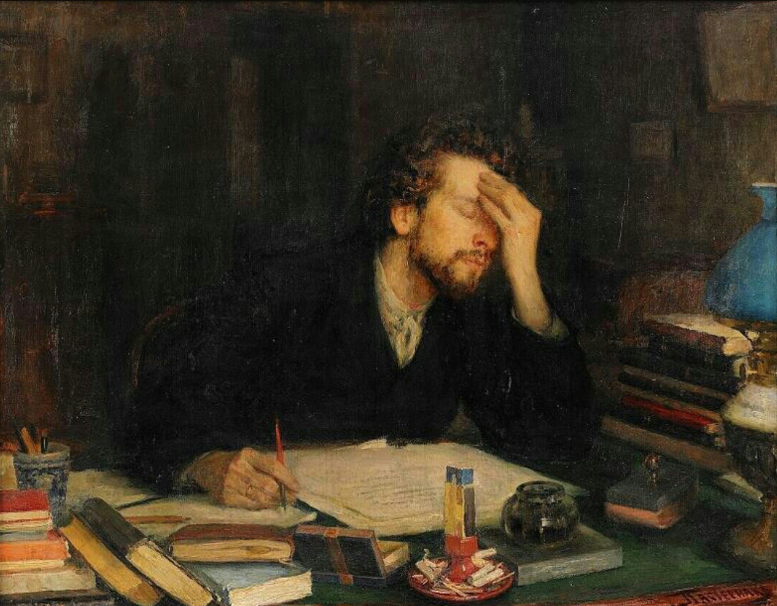
캡스톤디자인I에서…

Slide 3
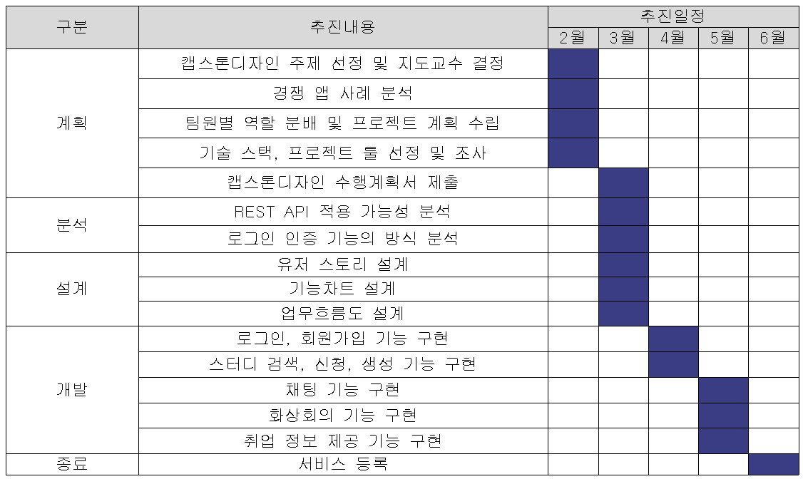
캡스톤디자인I 일정 계획

Slide 4
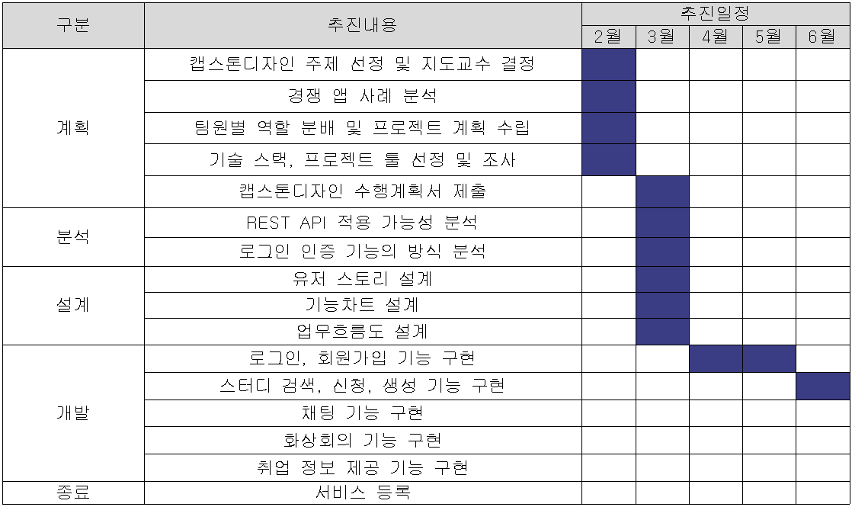
실제 개발할 때

Slide 5
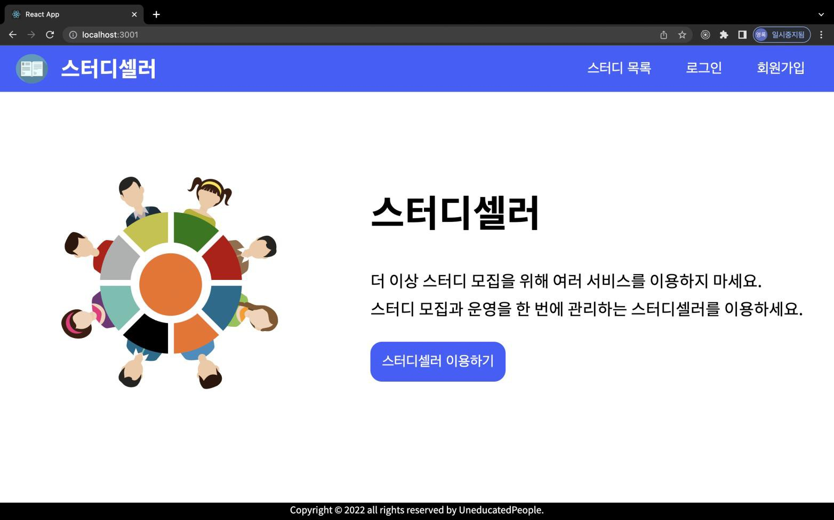
현재 진행도

Slide 6
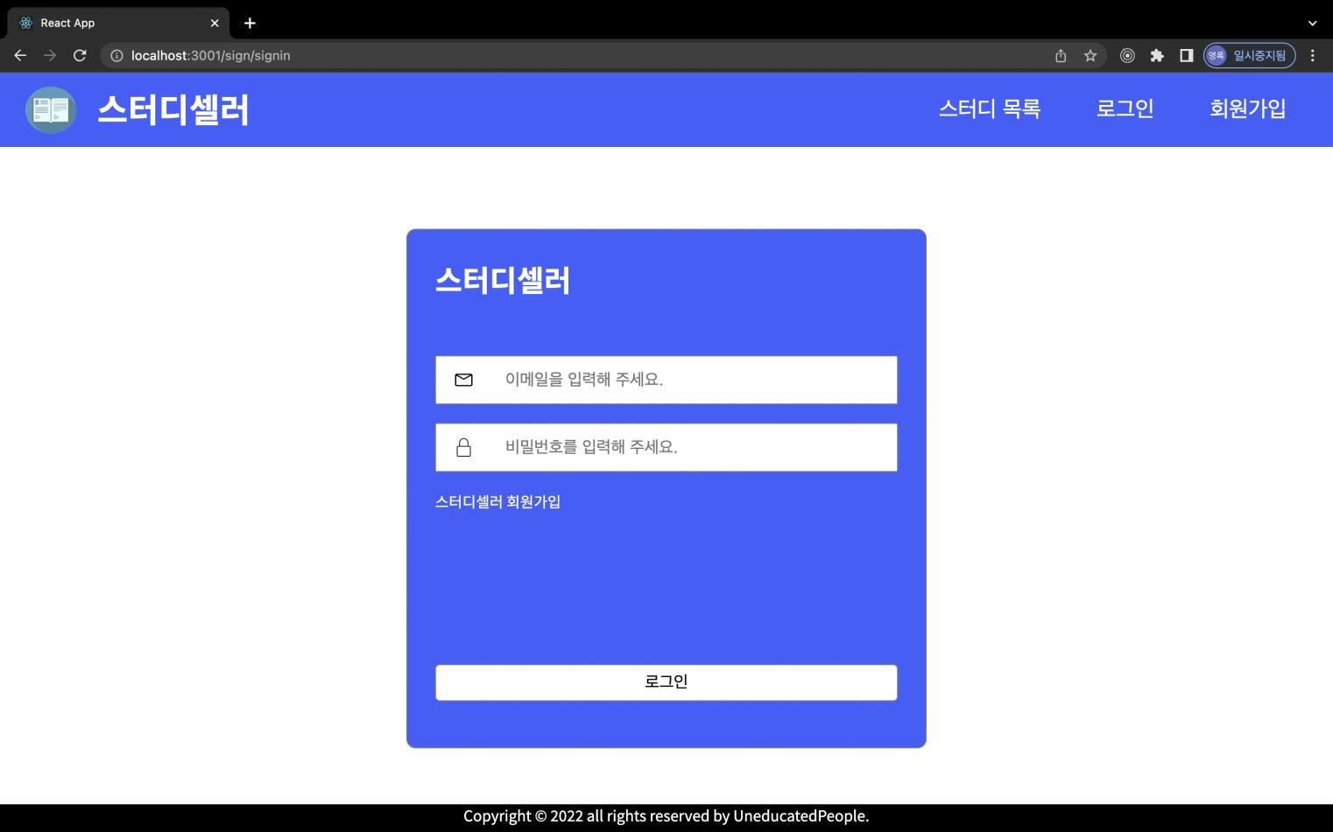
로그인 페이지

Slide 7
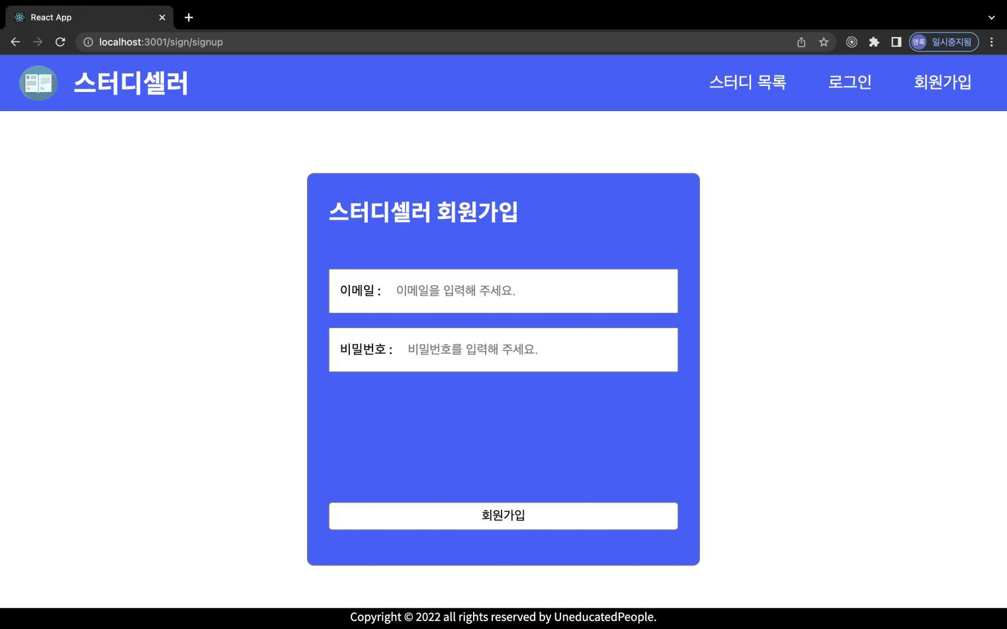
회원가입 페이지

Slide 8
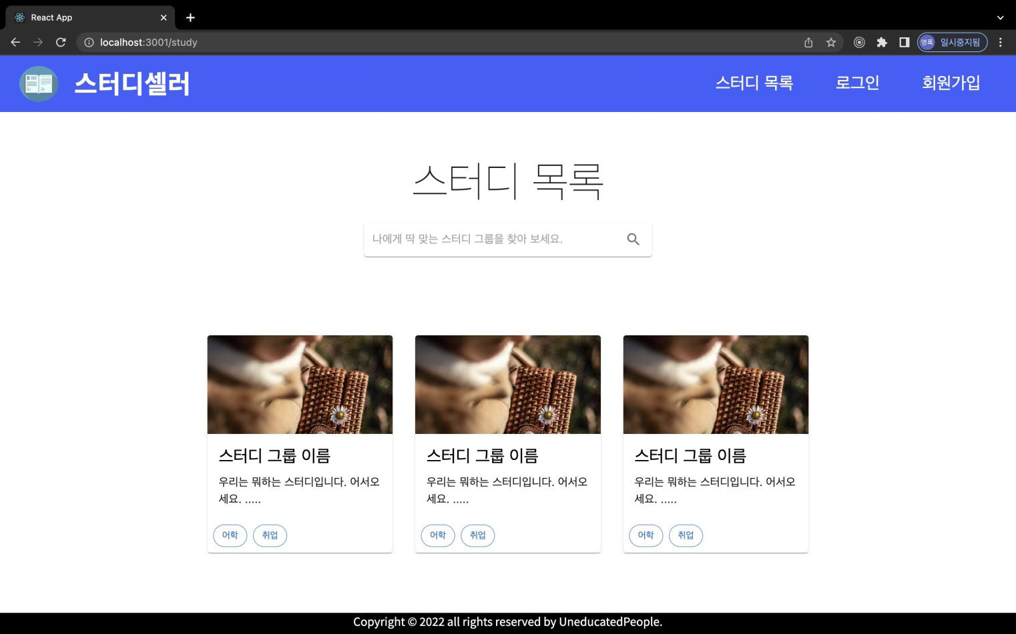
스터디 목록 조회 페이지

Slide 9
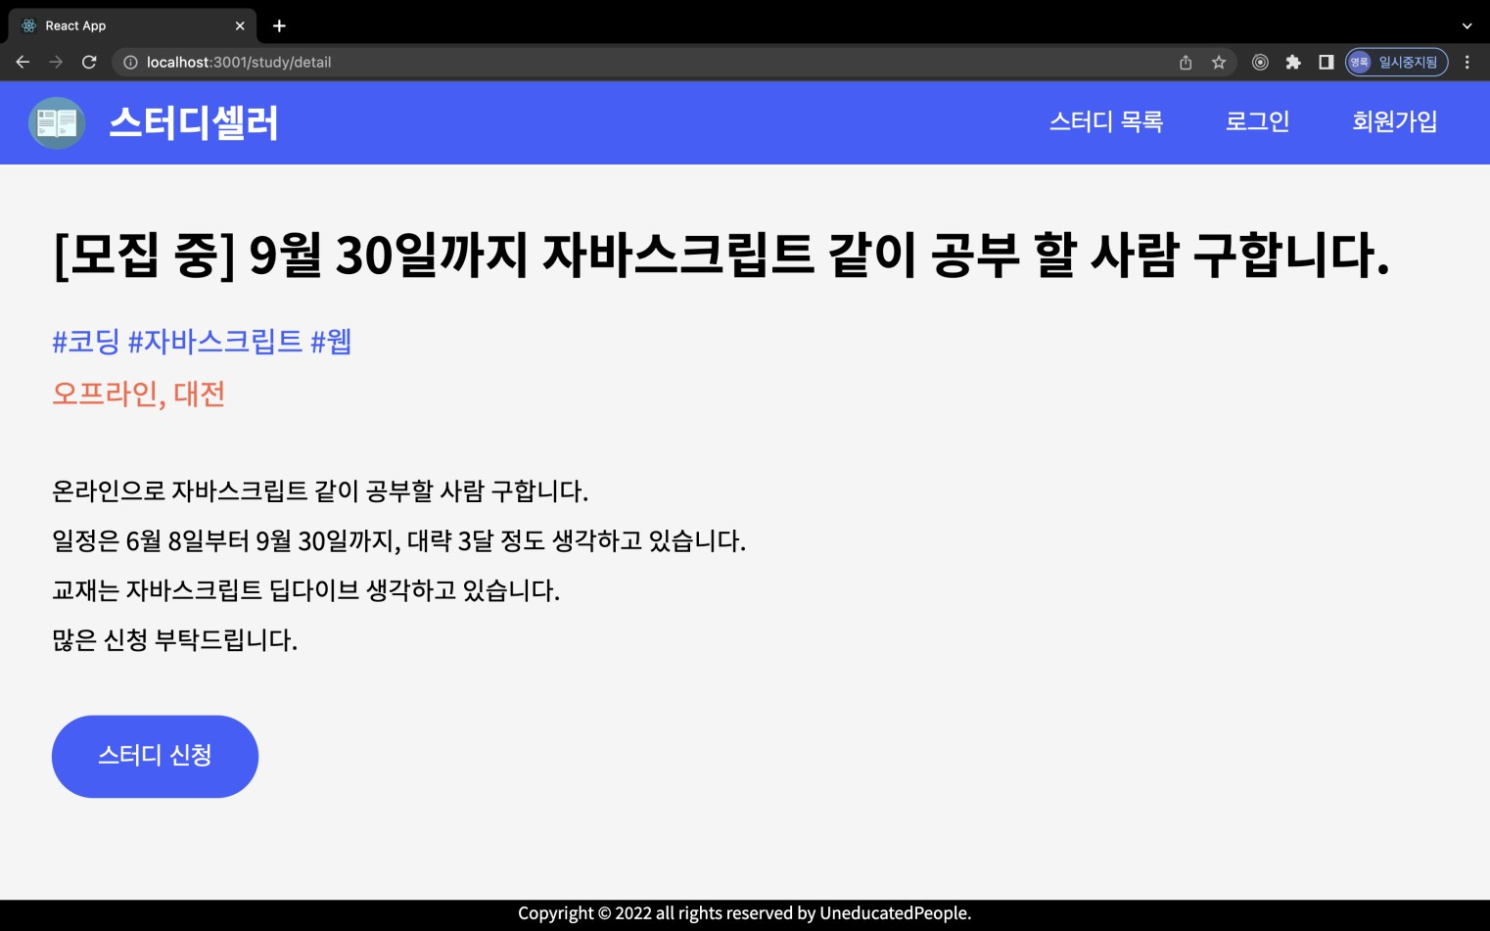
스터디 상세조회 페이지

Slide 10
실패한 이유
기능 개발의 세분화가 되지 않은 채로 막연하게 개발을 시작한 점
적용하려는 기술의 학습 부분에서 많은 시간을 소요한 점
소통의 부재
결론: 기능을 충분히 나누어 분담하지 않고, 계획을 세밀하게 세우지 않아 시간 관리에 실패
해결방안: Jira, Github와 같은 마일스톤 관리 소프트웨어를 사용하여, 계획을 구체적으로 나누어 세워 진행

Slide 11
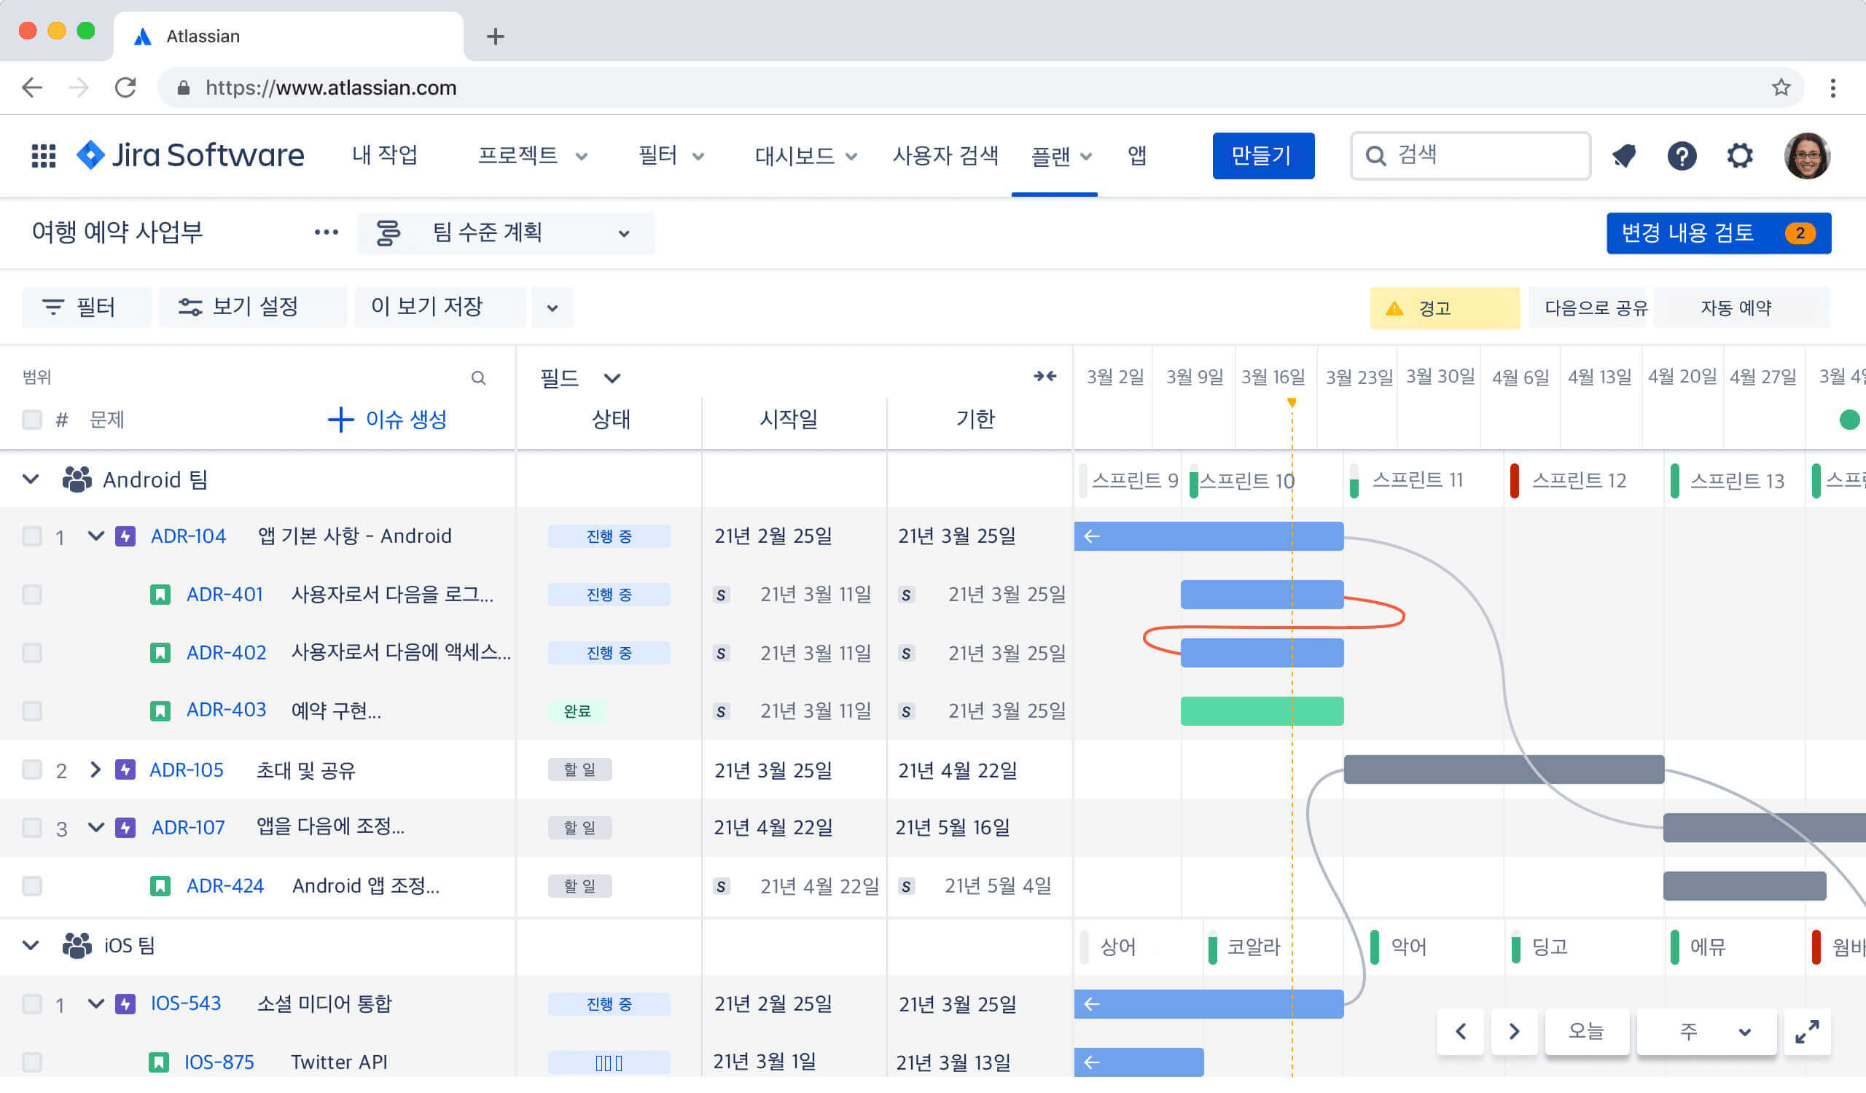
마일스톤
프로젝트 진행과정에서 특정할 만한 건이나 표
서비스 로그인
서비스 회원가입
메인 페이지
스터디 목록 페이지
스터디 상세 페이지
취업 정보
채팅
화상회의

Slide 12

메인 화면
메인 페이지 HTML 제작

Slide 13


서비스 로그인
로그인 HTML 제작
백엔드 API
서비스 회원가입
회원가입 HTML 제작
백엔드 API

Slide 14
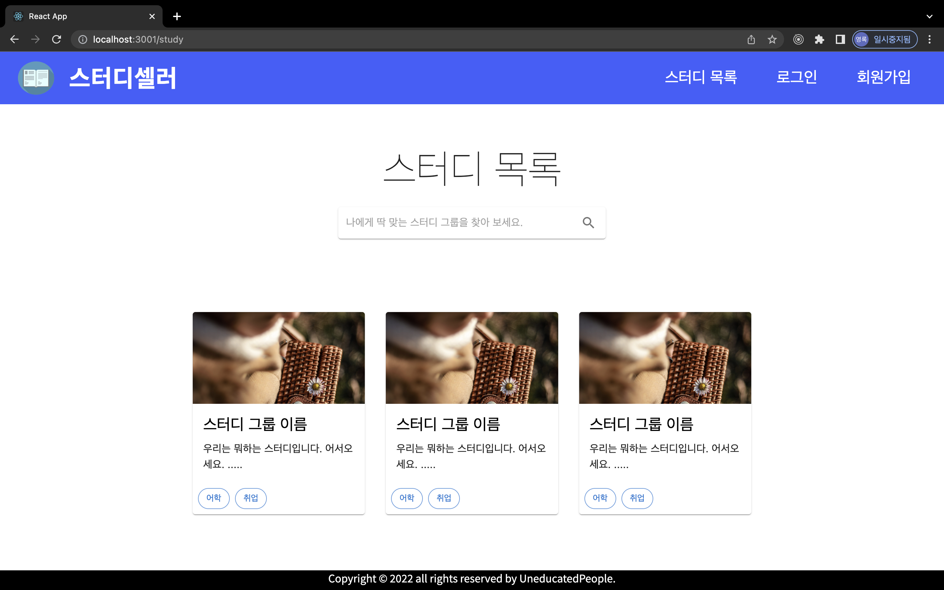

스터디 목록 화면
스터디 검색 모듈
스터디 목록 HTML 제작
백엔드 API
스터디 상세 페이지
스터디 상세정보 HTML 제작
백엔드 API
댓글 달기 모듈

Slide 15
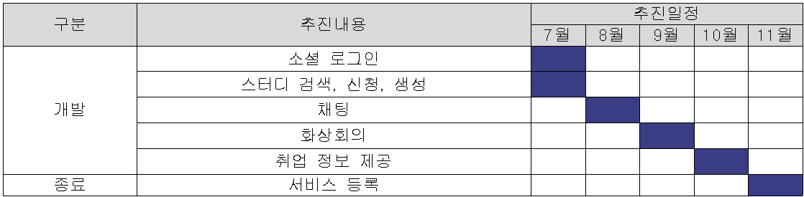
캡스톤디자인II 일정 계획

Slide 16
감사합니다.

